Slide 1
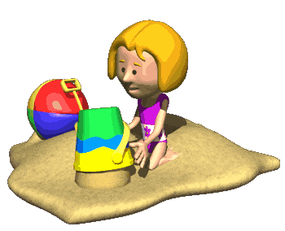
Мастер-класс
«ИГРОВЫЕ ТЕХНОЛОГИИ
В ДОУ»
Подготовил:
Воспитатель
Котлярова О.С.

Slide 2
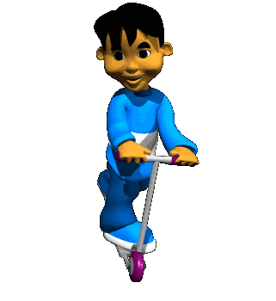
«Игра имеет в жизни ребёнка такое же значение, как у взрослого деятельность – работа, служба.
Каков ребёнок в игре, таков во многом он будет и в работе, когда вырастет. Поэтому, воспитание будущего деятеля происходит,
прежде всего, в игре…»
А.С. Макаренко

Slide 3
В Федеральных государственных общеобразовательных стандартах ДО игра рассматривается как важное средство социализации личности ребенка – дошкольника.
Право на игру зафиксировано в Конвенции о правах ребенка (ст. 31)

Slide 4
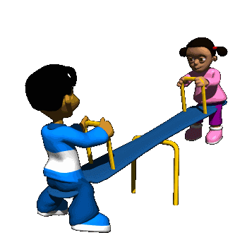
Цель игровой технологии - не менять ребёнка и не переделывать его, не учить его каким-то специальным поведенческим навыкам, а дать возможность «прожить» в игре волнующие его ситуации при полном внимании и сопереживании взрослого
Задачи игровой технологии:
Достигнуть высокого уровня мотивации, осознанной потребности в условии знаний и умений за счёт собственной активности ребенка.
Подобрать средства, активизирующие деятельность детей и повышение ее результативности.
Сделать воспитательный процесс управляемым

Slide 5
Виды педагогических игр очень разнообразны. Они могут различаться:
По виду деятельности — двигательные, интеллектуальные, психологические и т. д.;
По характеру педагогического процесса — обучающие, тренировочные, контролирующие, познавательные, воспитательные, развивающие, диагностические.
По характеру игровой методики — игры с правилами; игры с правилами, устанавливаемыми по ходу игры; игры, где одна часть правил задана условиями игры, а другая устанавливается в зависимости от её хода.
По содержанию — музыкальные, математические, социализирующие, логические и т. д.
По игровому оборудованию — настольные, компьютерные, театрализованные, сюжетно-ролевые, режиссёрские и т. д.

Slide 6
Главный компонент игровой технологии — непосредственное и систематическое общение педагога и детей.
Её значение:
активизирует воспитанников;
повышает познавательный интерес;
вызывает эмоциональный подъём;
способствует развитию творчества;
максимально концентрирует время занятий за счёт чётко сформулированных условий игры;
позволяет педагогу варьировать стратегию и тактику игровых действий за счёт усложнения или упрощения игровых задач в зависимости от уровня освоения материала.

Slide 7
ПСИХИЧЕСКИЕ
ПРОЦЕССЫ
ВНИМАНИЕ
ВООБРАЖЕНИЕ
ВОСПРИЯТИЕ
ПАМЯТЬ
МЫШЛЕНИЕ

Slide 8
Исследования Л.А. Венгера, Н.Я. Михайленко, К.С. Егоркиной, Е.В. Зворыгиной, Н.Ф. Комаровой составили основу для разработки игровых технологий в педагогическом процессе в детском дошкольном учреждении

Slide 9
Зарубежные исследователи, Данский и Силверман, получили экспериментальные данные, подтверждающие гипотезу о том, что использование игровых технологий в работе с детьми могут повысить способность ребенка к продуцированию нестандартных идей и выработке оригинальных решений, способствует формированию индивидуального стиля когнитивной деятельности

Slide 10
Естественно, что комплексное использование игровых технологий разной целевой направленности помогает подготовить ребенка к школе. С точки зрения формирования мотивационной и эмоционально-волевой готовности к школе, каждая игровая ситуация общения дошкольника со взрослыми, с другими детьми является для ребенка “школой сотрудничества”, в которой он учится и радоваться успеху сверстника, и спокойно переносить свои неудачи; регулировать свое поведение в соответствии с социальными требованиями, одинаково успешно организовывать подгрупповые и групповые формы сотрудничества

Slide 11
Применение игровых технологий в образовательном процессе по образовательным областям
Социально-коммуникативное развитие. Игровая технология включает в себя:
игровые тренинги;
сюжетно – ролевые игры;
театрализованные игры.
Познавательное развитие. Здесь выбор игр огромен и разнообразен, но следует выделить игровые технологии, направленные на формирование знаний, умений и навыков – это так называемые обучающие игры, проблемные игровые ситуации и игровые технологии, направленные на закрепление полученных знаний, развитие познавательных способностей.

Slide 12
Речевое развитие. Применение игровых технологий позволяет создавать максимально благоприятные условия для развития речи детей:
игровые технологии, направленные на развитие мелкой моторики;
игровые технологии, направленные на развитие артикуляционной моторики;
игровые технологии, направленные на развитие дыхания и голоса.
Художественно-эстетическое развитие. Игровые технологии, направленные на развитие восприятия и понимания произведений искусства, мира природы; формирование элементарных представлений о видах искусства; восприятие музыки, художественной литературы, фольклора, изобразительного искусства.
Физическое развитие включает игровые технологии, направленные на развитие двигательной деятельности детей, способствующих правильному формированию опорно-двигательной системы организма, развитию равновесия, координации движения, крупной и мелкой моторики обеих рук и т.д.

Slide 13
Социо-игровые технологии
Социо-игровая технология – это технология развития ребёнка в игровом общении со сверстниками, сущность, которой его основатели А.П. Ершова, В.М. Букатов, Е.Е.Шулешко определили так: «Мы не учим, а налаживаем ситуации, когда их участникам хочется доверять и друг другу, и своему собственному опыту, в результате чего происходит эффект добровольного и обучения, и научения,
и тренировки».

Slide 14
Применение данной технологии организуется в три этапа:
создание условий для развития дружеских связей;
общение в микрогруппе, через которое идет обучение;
взаимообучение дошкольников

Slide 15
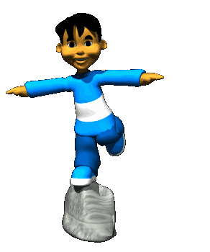
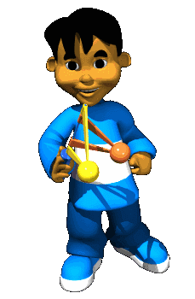
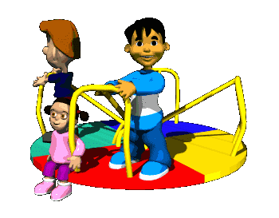
Одним из главных компонентов занятия – является движение;
Второй не менее важный компонент – это вариативность;
Третий компонент такого занятия – работа детей в микрогруппах

Slide 16
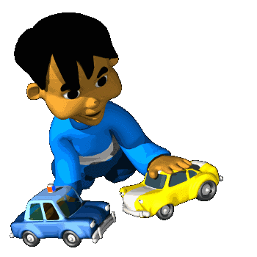
Классификация игр
1. Игры - задания для рабочего настроя;
2. Игры для социо-игрового приобщения к делу;
3. Игры-разминки;
4. Игры для творческого самоутверждения;
5. Игры вольные (на воле)

Slide 17
«Игра порождает радость, свободу, довольство,
покой в себе
и около себя,
мир с миром»
Фридрих Фребель

Slide 18
Спасибо за внимание!

